Slide 1

МБОУ «МАСТАХСКАЯ СОШ им. ГЕРОЯ СОВЕТСКОГО СОЮЗА А.А.МИРОНОВА»
Муниципального района «Вилюйский улус (район)»
Один день из жизни Эколят
«Берегите лес от пожара»
Руководители: Васильев Г.Г., Дмитриева М.С.
ВЫПОЛНИЛА:
Воспитатель старшей - смешанной группы Дмитриева М.С.
2022 г .

Slide 2

Цель: формирование у детей основ экологической культуры, правильного отношения к окружающей природе.
Задачи:
1. Закрепить знания детей о причинах возникновения пожара в лесу;
2. Систематизировать знания о правилах пожарной безопасности в природе;
3. Воспитывать бережное отношение к природе.

Slide 3
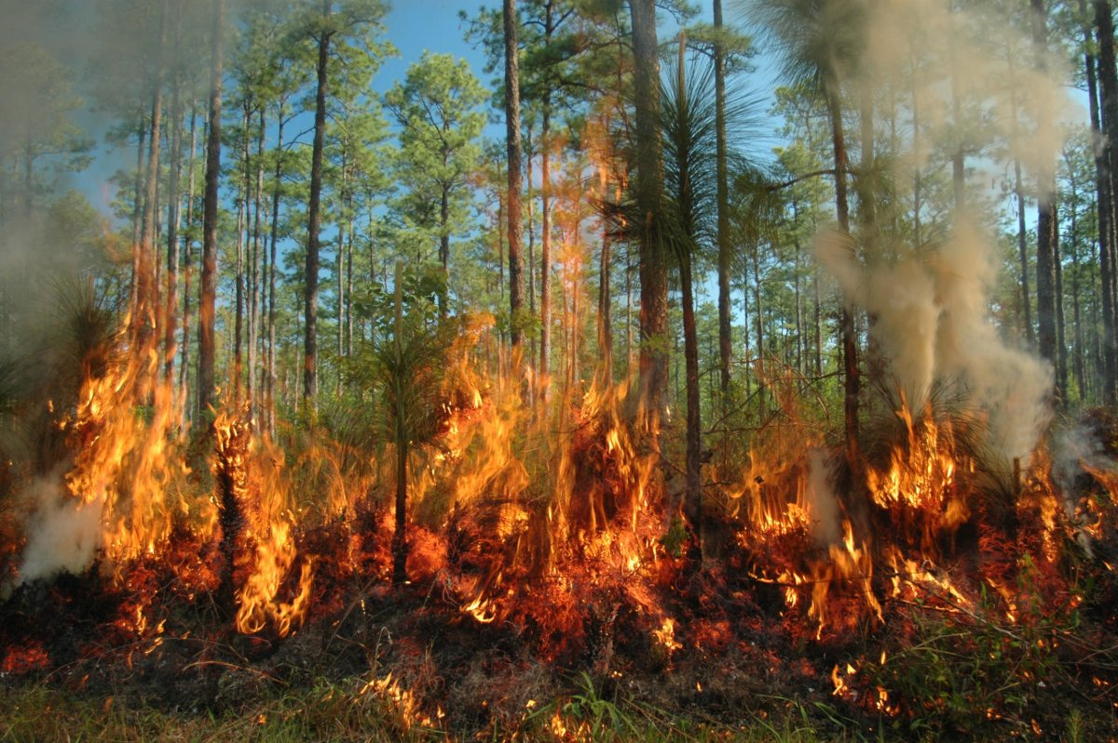

- Пожар в лесу – беда большая,
Когда с огнем шалят, не понимая,
Что поджигают лес,
Сгореть он может просто весь!

Slide 4
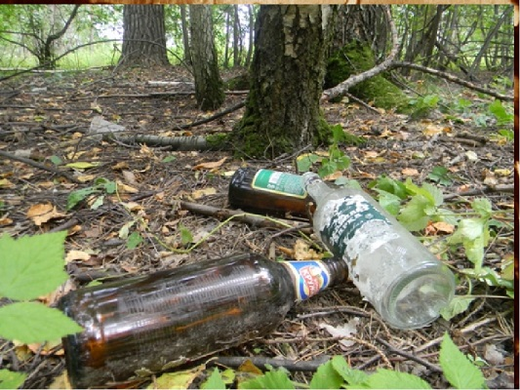
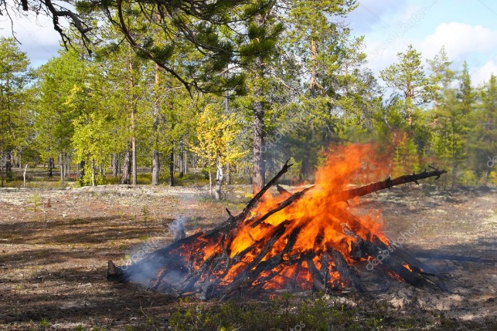
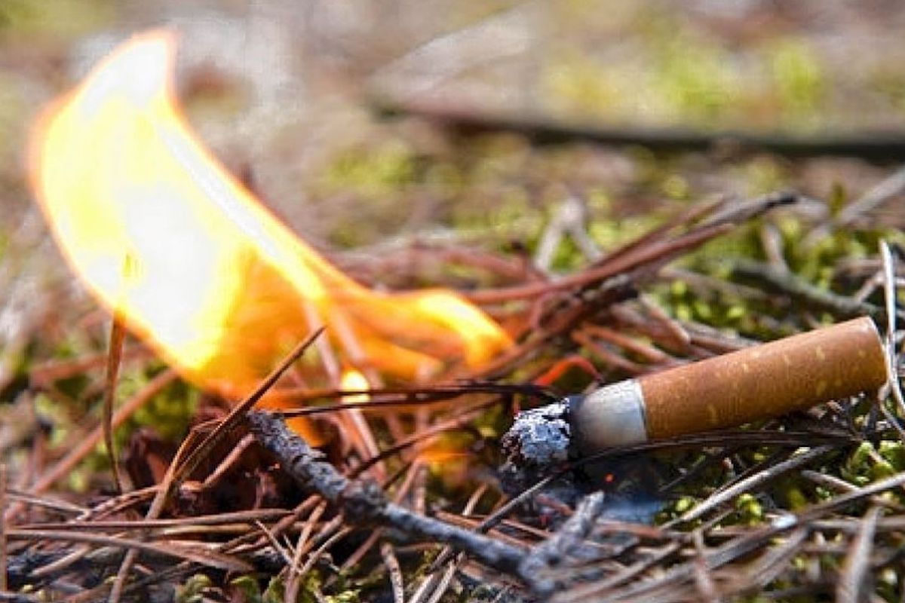
Причины возникновения пожара в лесу
- удар молнии;
- поджигание сухой травы под деревьями, на полянах, лугах;
- брошенная горящая спичка, окурок;
- непотушенный костер;
- бутылки и осколки стекла.

Slide 5
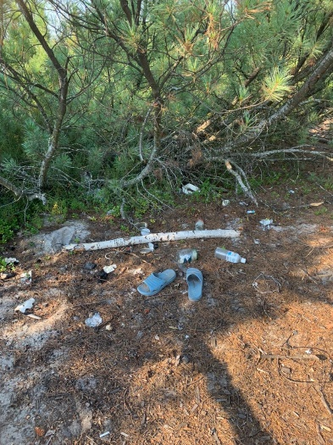
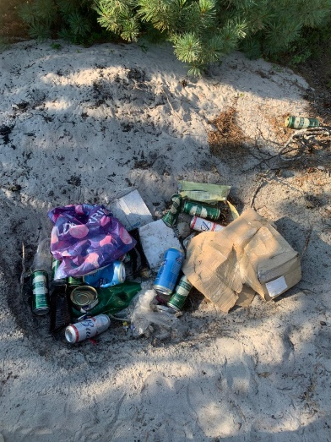
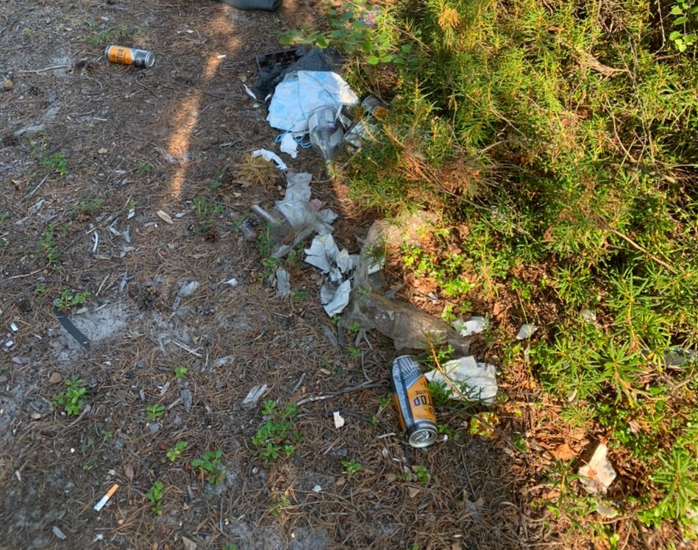
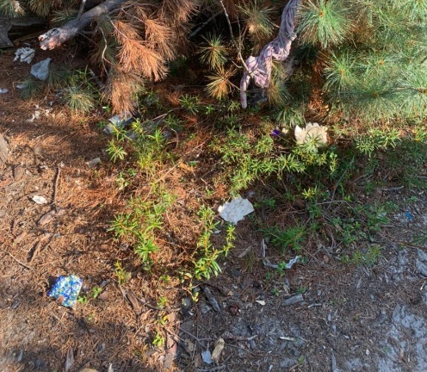
Фоторепортаж
Эколята узнали, что в местности «Ничангда», где отдыхают и купаются люди, кто-то оставил много мусора после отдыха.

Slide 6
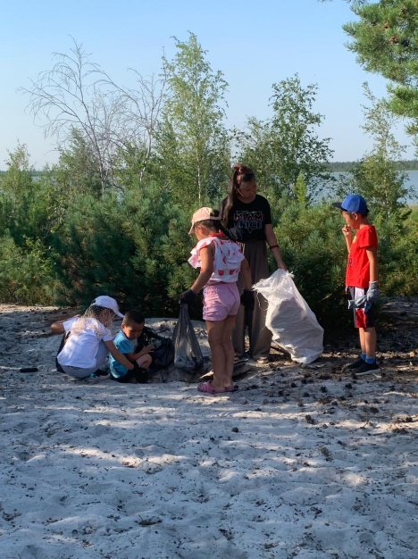
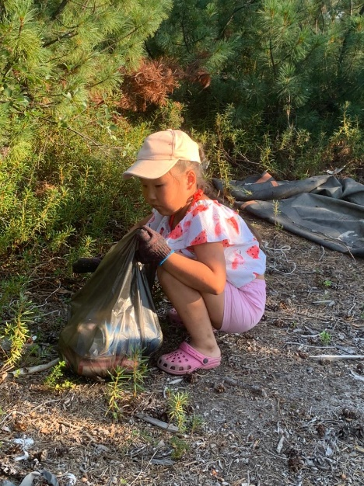
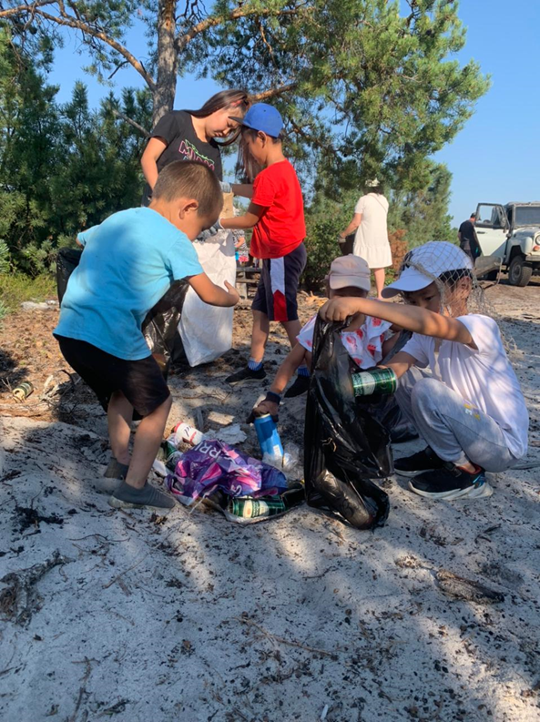
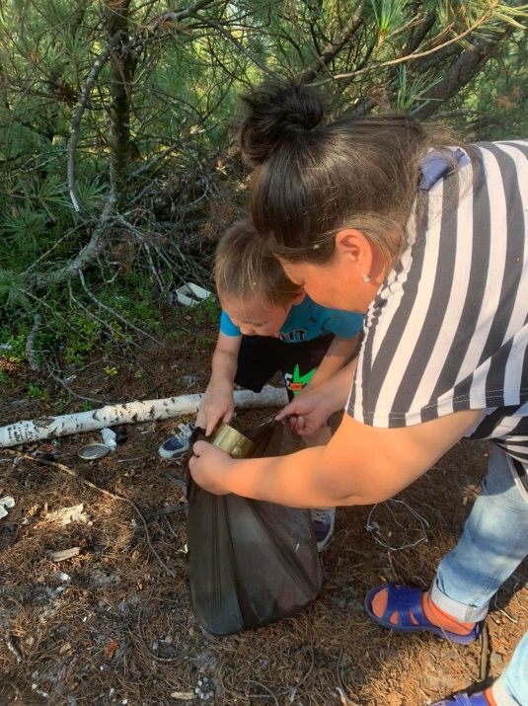
Фоторепортаж
И вот, в один прекрасный день юные эколята и их родители собрались и поехали чистить лес от мусора и предупредить лес от пожара.

Slide 7
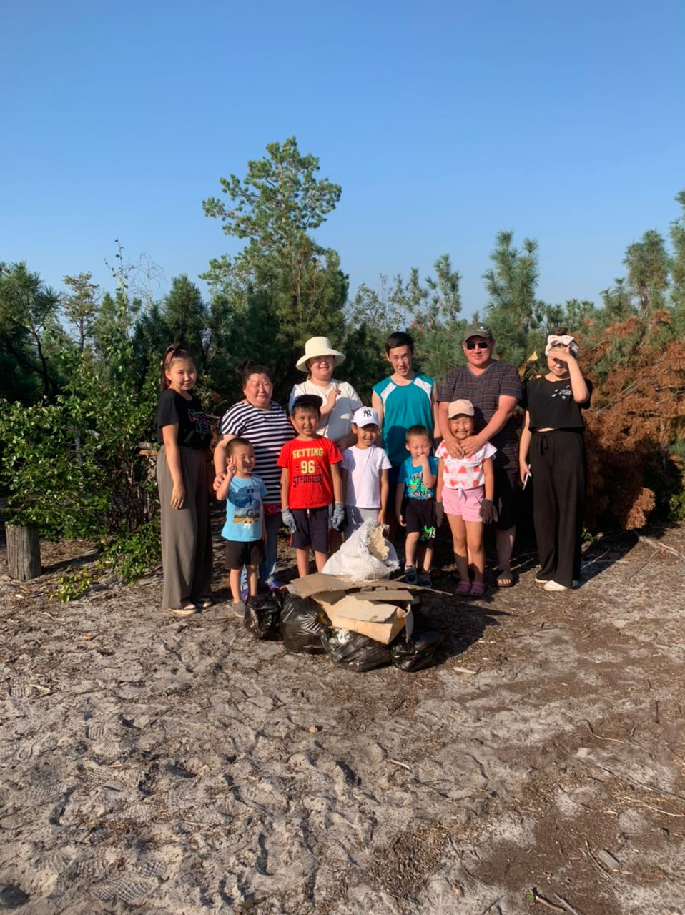


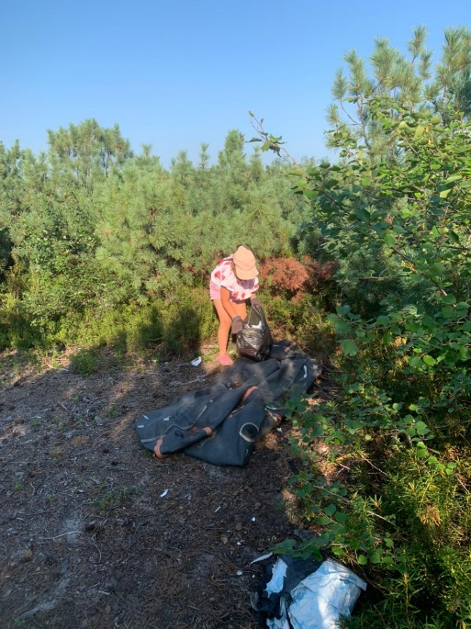
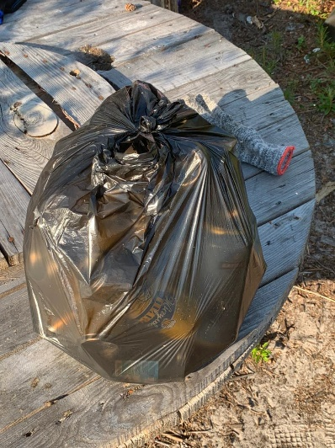
Фоторепортаж
    И все вместе и дружно чистили лес от мусора. После работы также все месте и дружно купались и отдыхали на уже чистом озере.

Slide 8
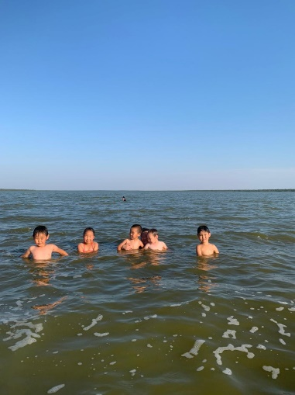
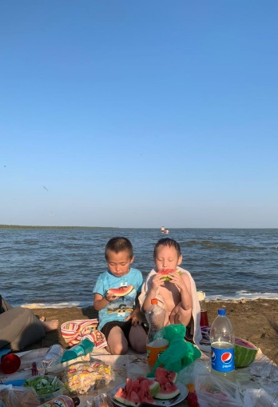
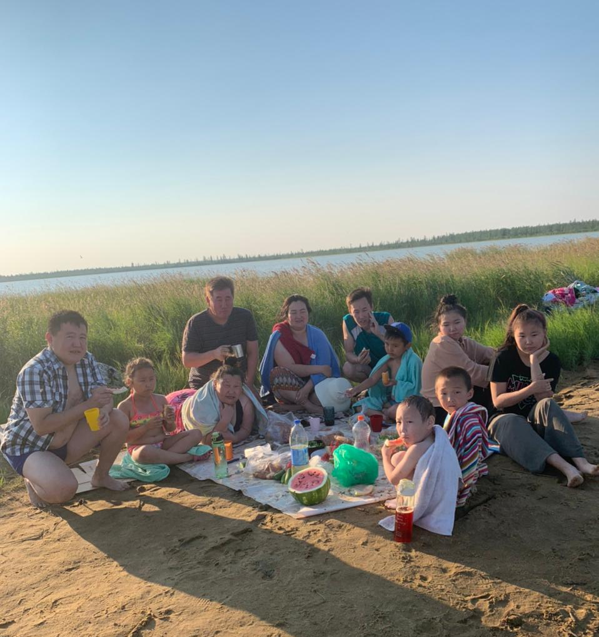
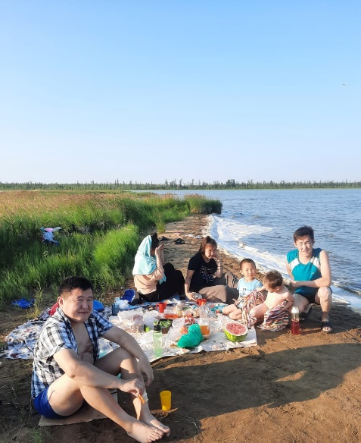
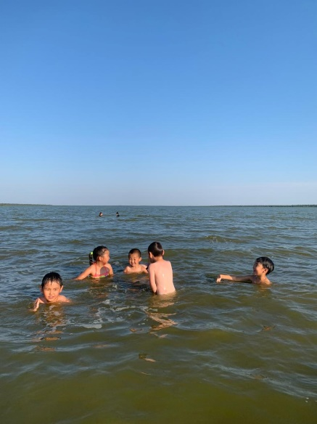
Фоторепортаж
Лес беречь – сегодня это
Цель, важней которой нету.
Если лес не сохраним,
Жизнь угаснет вместе с ним!

Slide 9
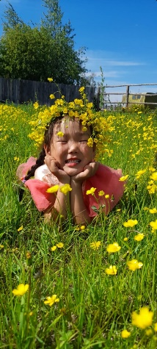
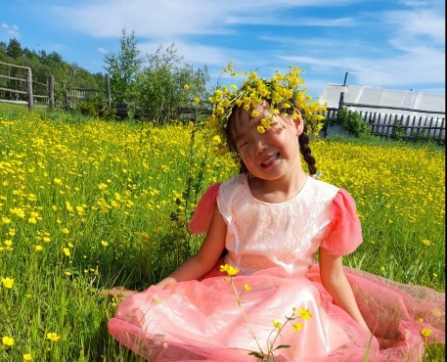
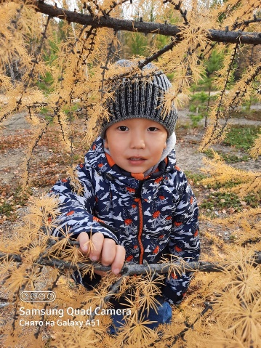
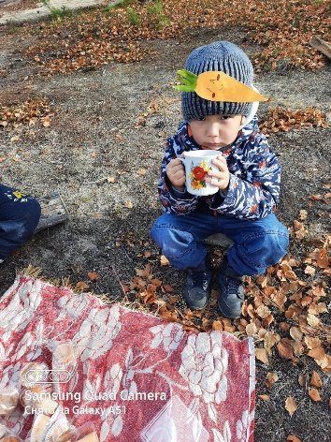
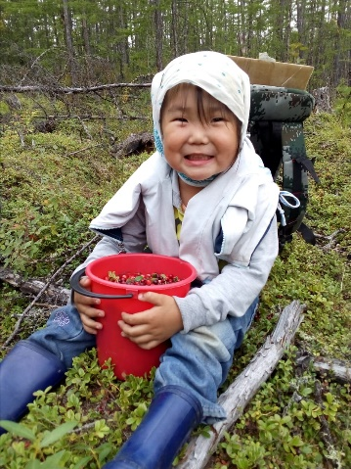
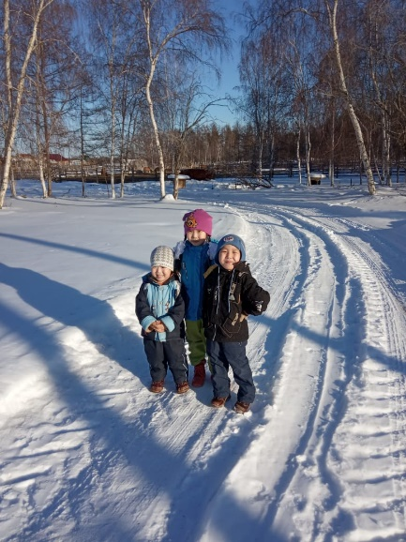
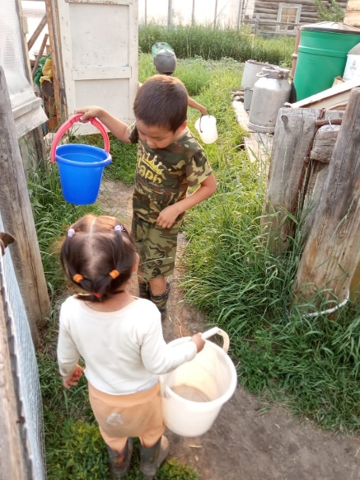
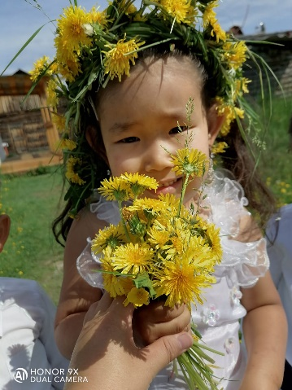
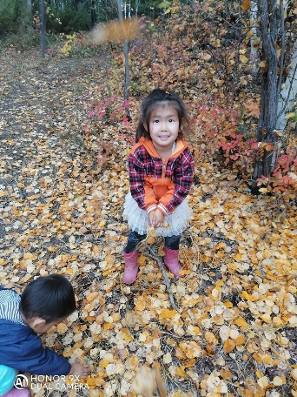
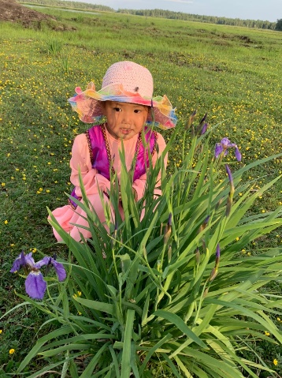
Альбом фотографий
«Наша семья и природа»

Slide 10
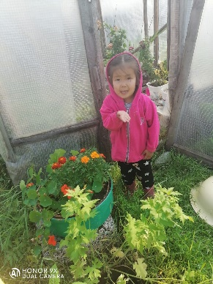
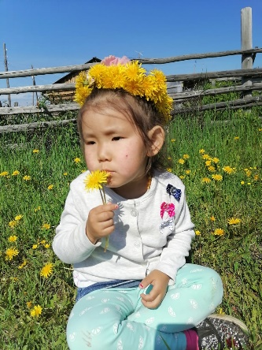
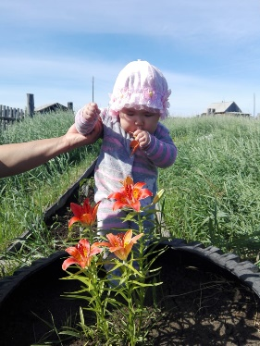
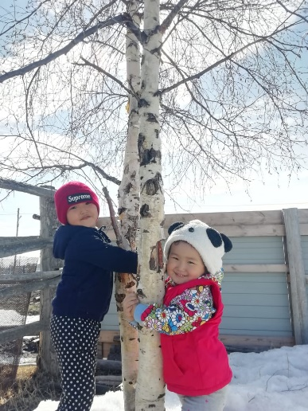
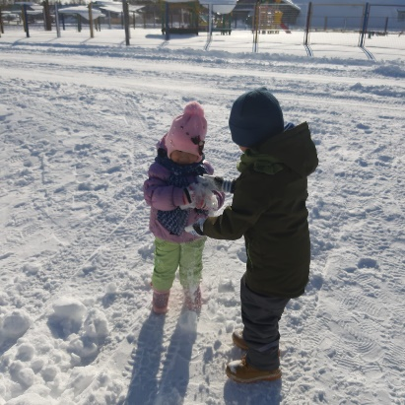
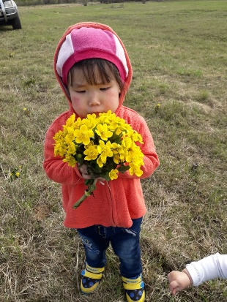
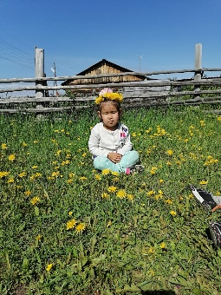
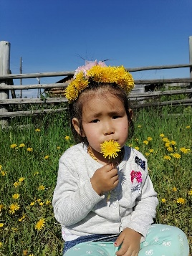
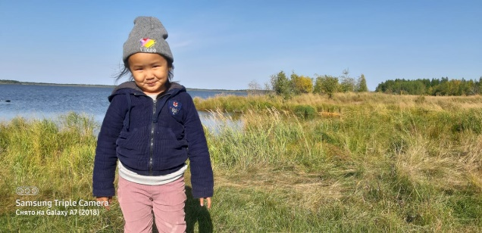
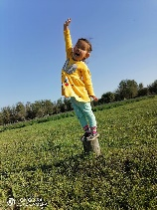
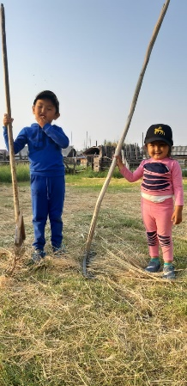
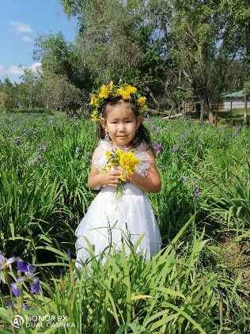
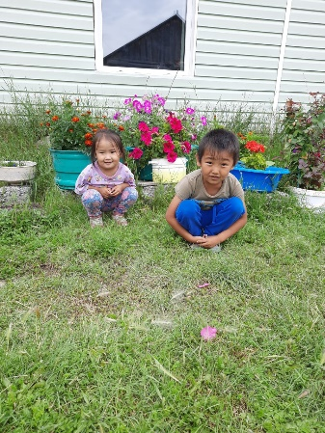
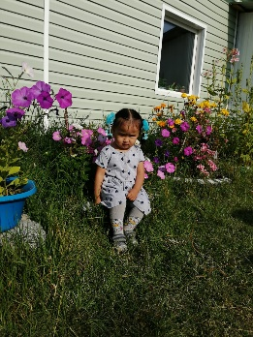
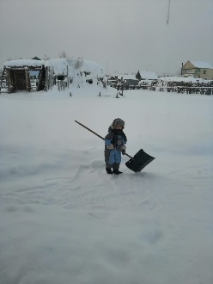
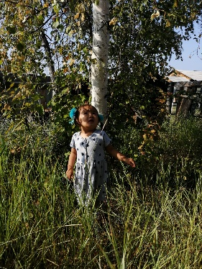
Альбом фотографий
«Наша семья и природа»

Slide 11
Спасибо за внимание!

